Slide 1
স্বাগত

Slide 2
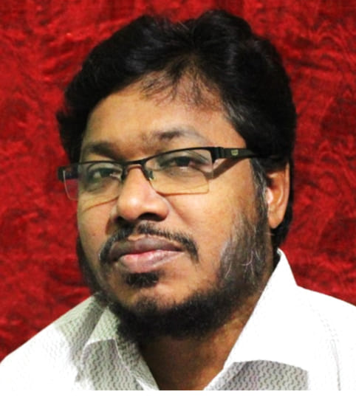
ইঞ্জিনিয়ার মোঃ রমিজ উদ্দিন
বি এস সি ইন মেকানিক্যাল ইঞ্জিনিয়ার
সিনিয়র ট্রেড ইন্সট্রাকটর
দাউদকান্দি আদর্শ পাইলট উচ্চ বিদ্যালয়
জেনারেল মেকানিক্স ট্রেড-১
নবম শ্রেণি
অধ্যায়- ৫ (ভাইস)

Slide 3
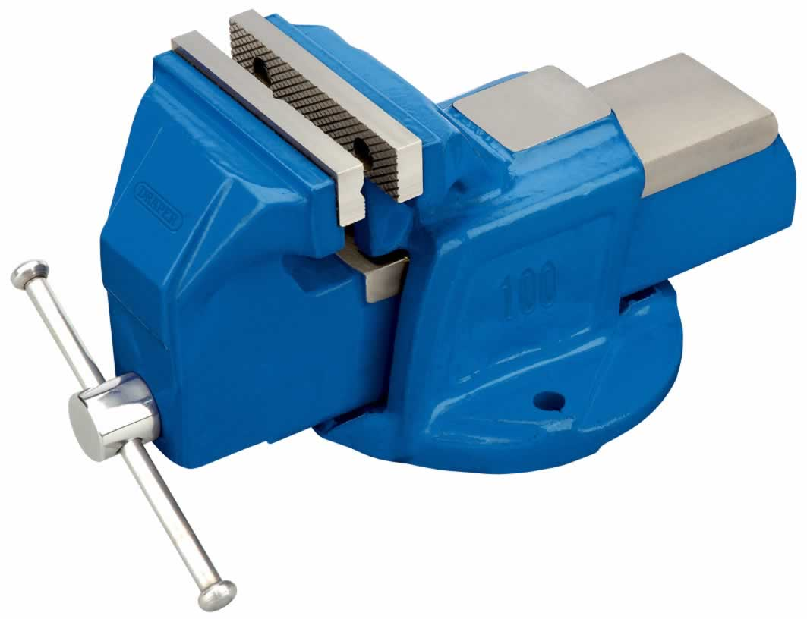

Slide 4
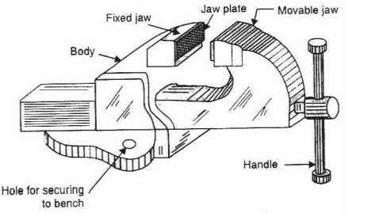

Slide 5
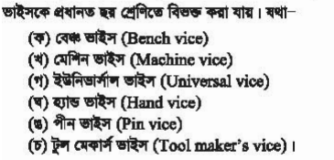

Slide 6
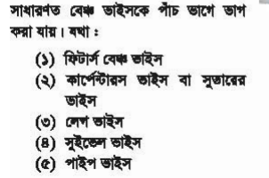

Slide 7
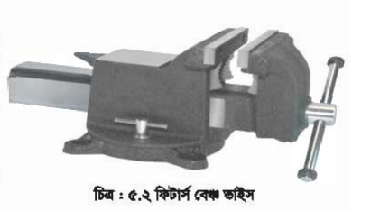

Slide 8
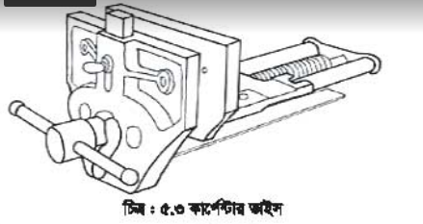

Slide 9
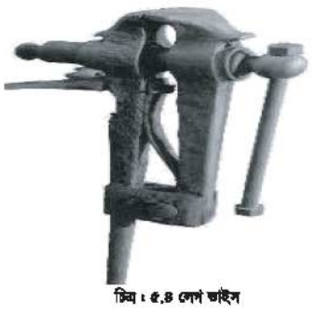

Slide 10
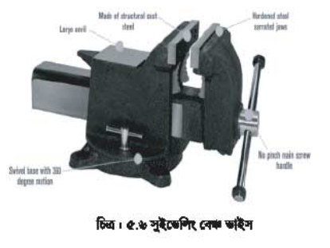

Slide 11
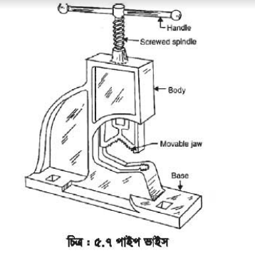

Slide 12
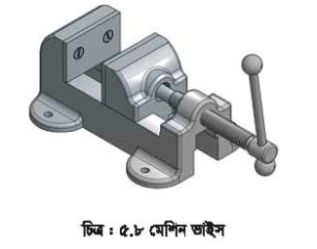

Slide 13
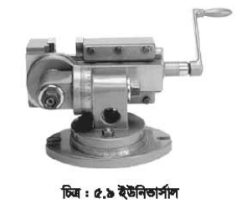

Slide 14
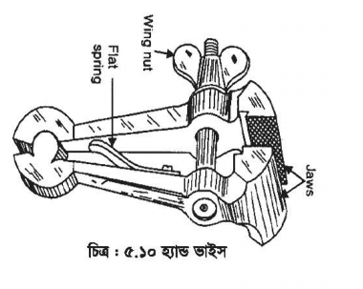

Slide 15
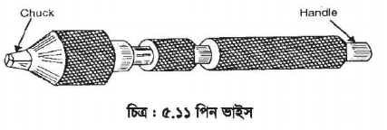

Slide 16
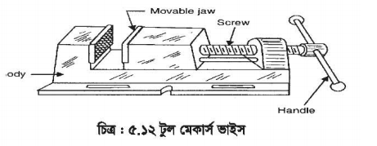

Slide 18
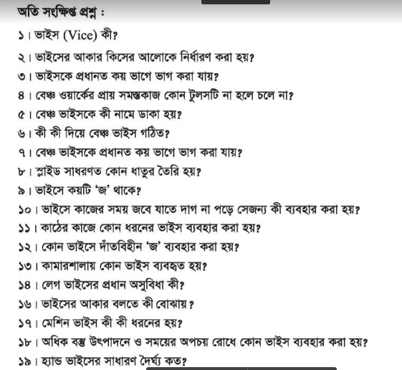

Slide 19
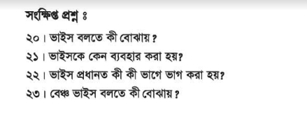
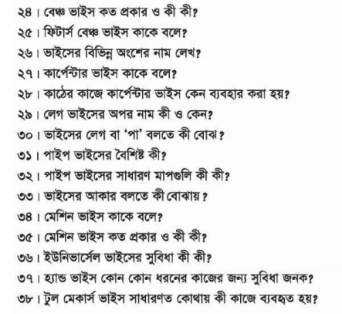

Slide 21
ধন্যবাদ

